Slide 1
Вебинар «Особенности использования и актуальность новой серии тематических проверочных работ для начальной школы, разработанных на основе КЭС и ориентированных на обновлённые ФГОС»
ЗАЙЦЕВА НИНА МИХАЙЛОВНА,
ЛОСЬ МАРГАРИТА ГЕННАДЬЕВНА, ТРУБИЦИНА АННА ВЛАДИМИРОВНА
авторы пособия издательства «Интеллект - Центр»
18.10.2019г.

Slide 2
ФЕДЕРАЛЬНЫЙ ГОСУДАРСТВЕННЫЙ ОБРАЗОВАТЕЛЬНЫЙ СТАНДАРТ
Обновленные стандарты
НАЧАЛЬНОЕ ОБЩЕЕ ОБРАЗОВАНИЕ
Проект Приказа Минпросвещения России "Об утверждении федерального государственного образовательного стандарта начального общего образования (ФГОС НОО)"

Slide 3
Тематические проверочные работы
Издательство «Интеллект Центр»
2020

Slide 4
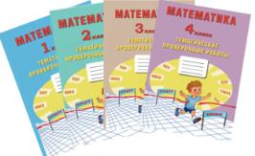
Тематические проверочные работы
Материалы пособия сформированы с учётом требований ФГОС, содержат контролируемые элементы содержания стандарта по каждой теме. Учебные задания ориентированы не только на оценку освоения предметных результатов обучения, но и на подготовку к решению задач в формате международных исследований качества образования.

Slide 5
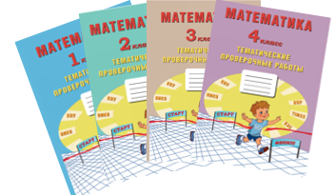
Содержание пособий

Slide 6
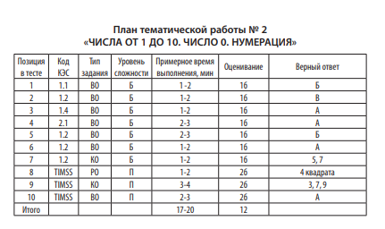
Содержание пособий

Slide 8
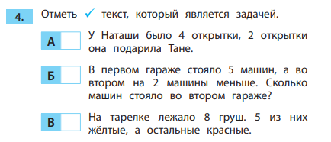
Тематическая работа № 4 «Решение задач изученных видов»
Содержание каждой тематической работы соответствует основным разделам программы
по математике согласно
календарно – тематическому планированию.

Slide 9
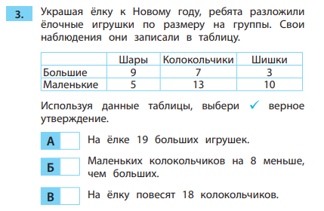
Тематическая работа № 5 «Обобщение по теме «Числа от1 до 20»

Slide 10
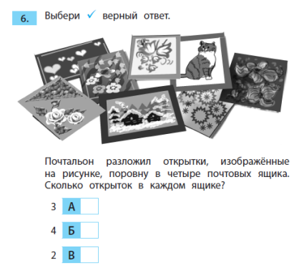
Тематические проверочные работы 1 класс
КЭС
3.3. Представление полученной информации в виде рисунка, схемы или другой модели.

Slide 11
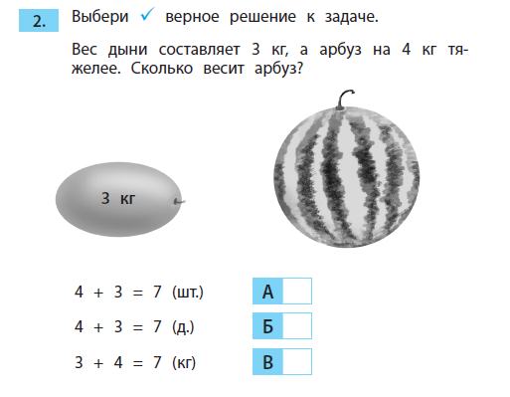
Тематические проверочные работы 1 класс
КЭС
3.2. Установление зависимости между данными и искомой величинами.

Slide 12
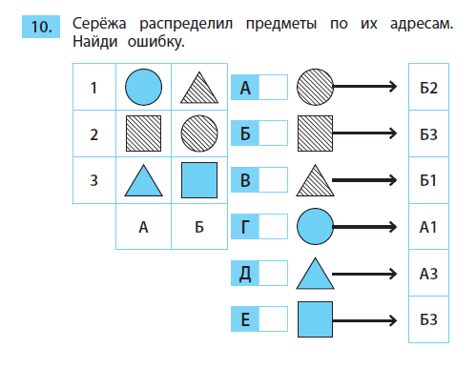
Тематические проверочные работы 1 класс
КЭС
3.2. Установление зависимости между данными и искомой величинами.

Slide 13
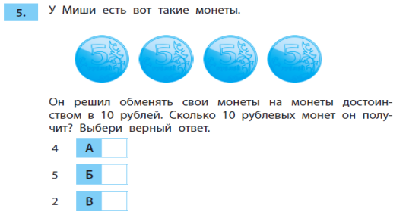
Тематические проверочные работы 2 класс
КЭС
3.1.2.Выбор действия при решении задачи.

Slide 14
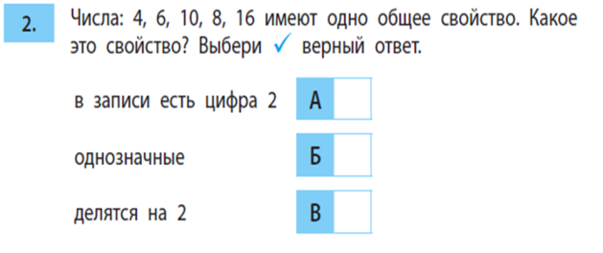
Тематические проверочные работы 2 класс
КЭС
1.4.2. Умножение и деление с использованием таблицы умножения.

Slide 15
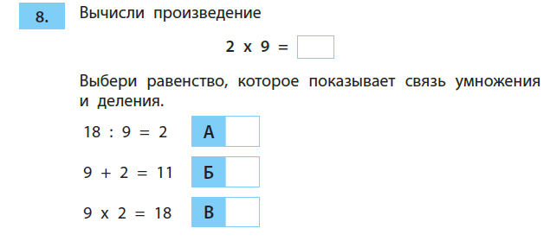
Тематические проверочные работы 2 класс
КЭС
1.6.2. Знакомство с делением на уровне предметных действий. Делимое, делитель, частное и его значение.

Slide 16
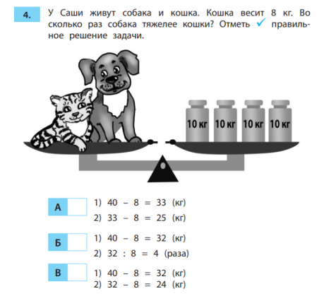
Тематические проверочные работы 3 класс
КЭС
2.1 Единицы массы (грамм, килограмм), сравнение предметов по массе: установление между ними соотношения тяжелее/легче на/в.

Slide 17
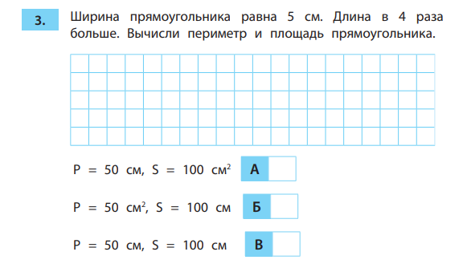
Тематические проверочные работы 3 класс
КЭС
4.3 Вычисление периметра и площади прямоугольника

Slide 18
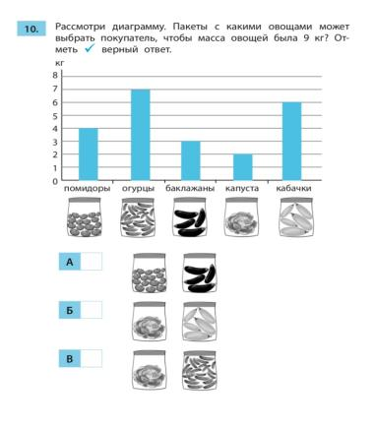
Тематические проверочные работы 3 класс
КЭС
5.2 Извлечение и использование для решения задач информации, представленной в простейших таблицах с данными

Slide 19
Учебные задания повышенной сложности в формате международных исследований качества образования
Международное мониторинговое исследование качества школьного математического и естественнонаучного образования TIMSS.
Инструментарий TIMSS
оценивает образовательные достижения учащихся.
http://etimss.testoko.ru/test/

Slide 20
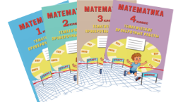
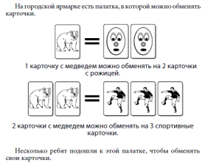
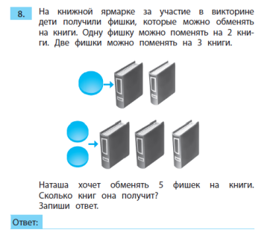
Задания TIMSS 1 класс
КЭС
3.3. Представление полученной информации в виде рисунка, схемы или другой модели.
Оригинальное задание TIMSS
Задание в тетради

Slide 21
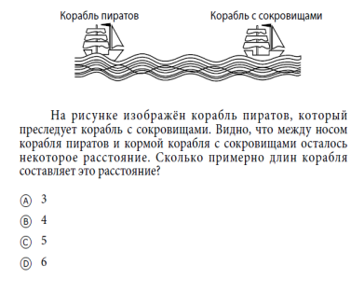
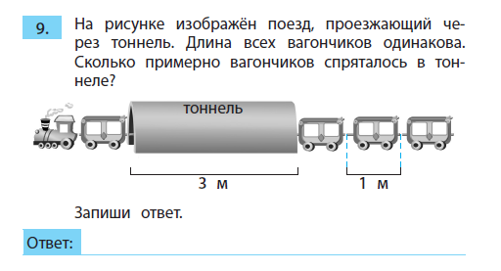
Задания TIMSS 1 класс
КЭС
3.3. Представление полученной информации в виде рисунка, схемы или другой модели.
Оригинальное задание TIMSS
Задание в тетради

Slide 22
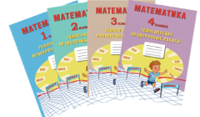
Задания TIMSS 2 класс
Оригинальное задание TIMSS
Задание из нашей тетради

Slide 23
Задания TIMSS 2 класс
Оригинальное задание TIMSS
Задание в тетради

Slide 24
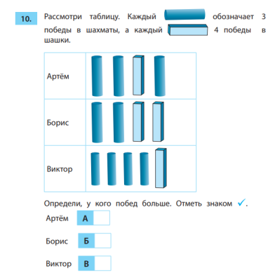
Задания TIMSS 3 класс
Оригинальное задание TIMSS
Задание в тетради

Slide 25
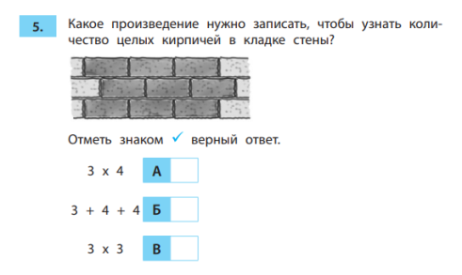
Задания TIMSS 3 класс
Оригинальное задание TIMSS
Задание в тетради

Slide 26
Задания TIMSS 3 класс
Оригинальное задание TIMSS
Задание в тетради

Slide 27
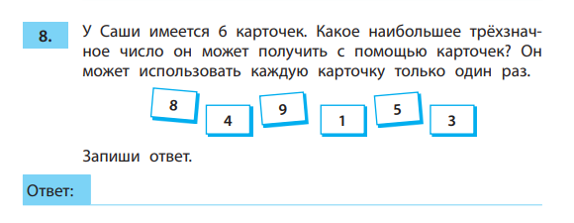
Задания TIMSS 3 класс
Оригинальное задание TIMSS
Задание в тетради

Slide 28
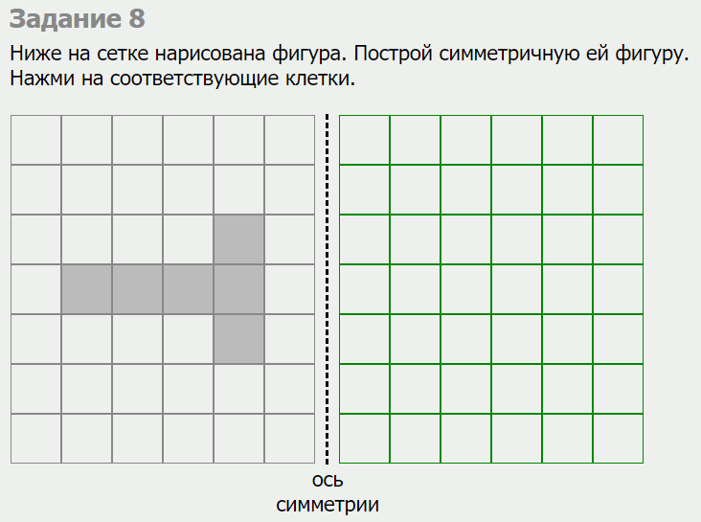
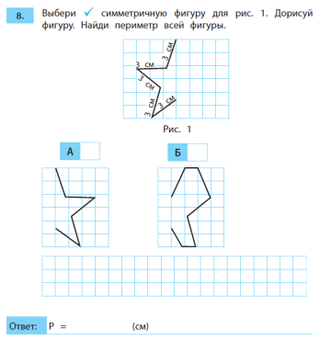
Задания TIMSS 4 класс
Оригинальное задание TIMSS
Задание из нашей тетради

Slide 29
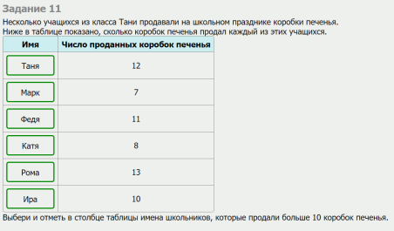
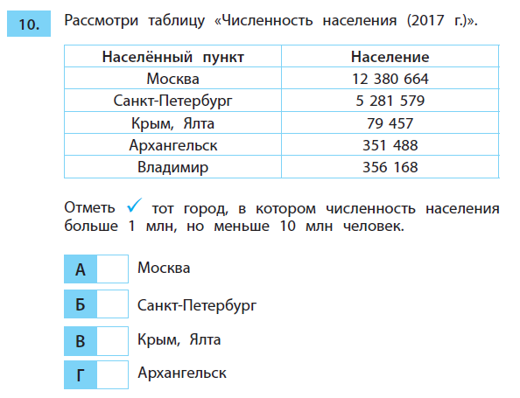
Задания TIMSS 4 класс
Оригинальное задание TIMSS
Задание из нашей тетради

Slide 30
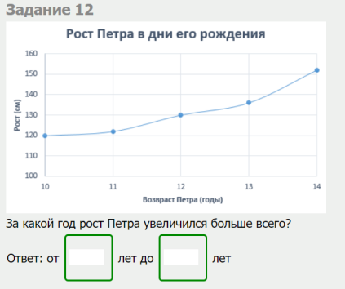
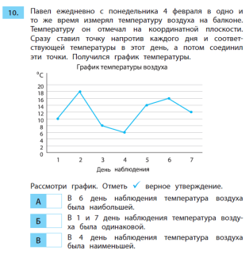
Задания TIMSS 4 класс
Оригинальное задание TIMSS
Задание из нашей тетради

Slide 31
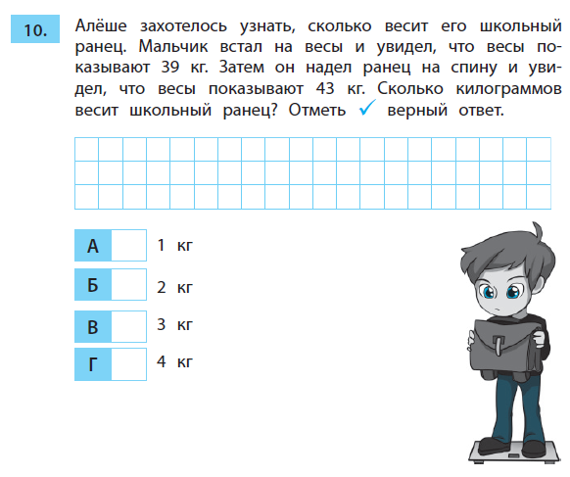
Задания TIMSS 4 класс

Slide 32
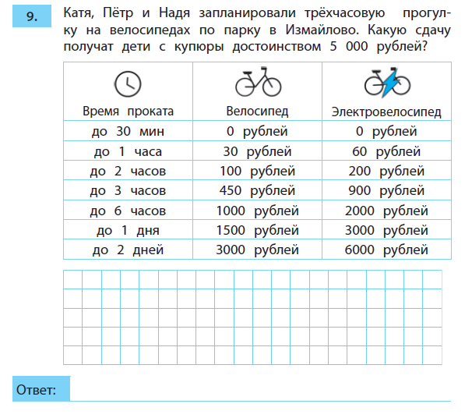
Задания TIMSS 4 класс

Slide 33
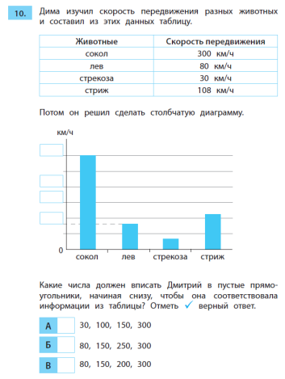
Задания TIMSS 4 класс

Slide 34
Задания TIMSS 4 класс

Slide 35
Тематические проверочные работы
позволят оценить
уровень освоения планируемых результатов
по учебному предмету «Математика»
в 1, 2, 3,4 классах.
Задания ориентированы не только на оценку освоения предметных результатов обучения, но и на подготовку к решению задач в формате международных исследований качества образования.

